Slide 1
Поет зима — аукает, Мохнатый лес баюкает Стозвоном сосняка. Кругом с тоской глубокою Плывут в страну далекую Седые облака.
А по двору метелица Ковром шелковым стелется…
С. Есенин

Slide 2
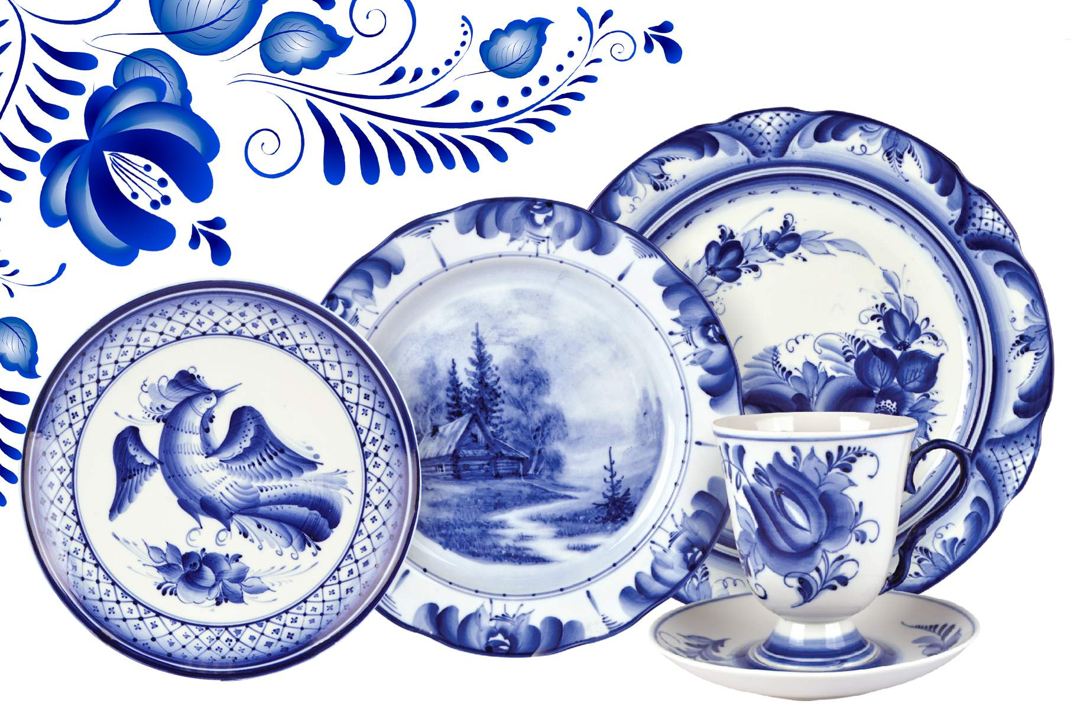
В мастерской художника ГЖЕЛИ 2 класс
Галеева Л.И.
г.Казань

Slide 3
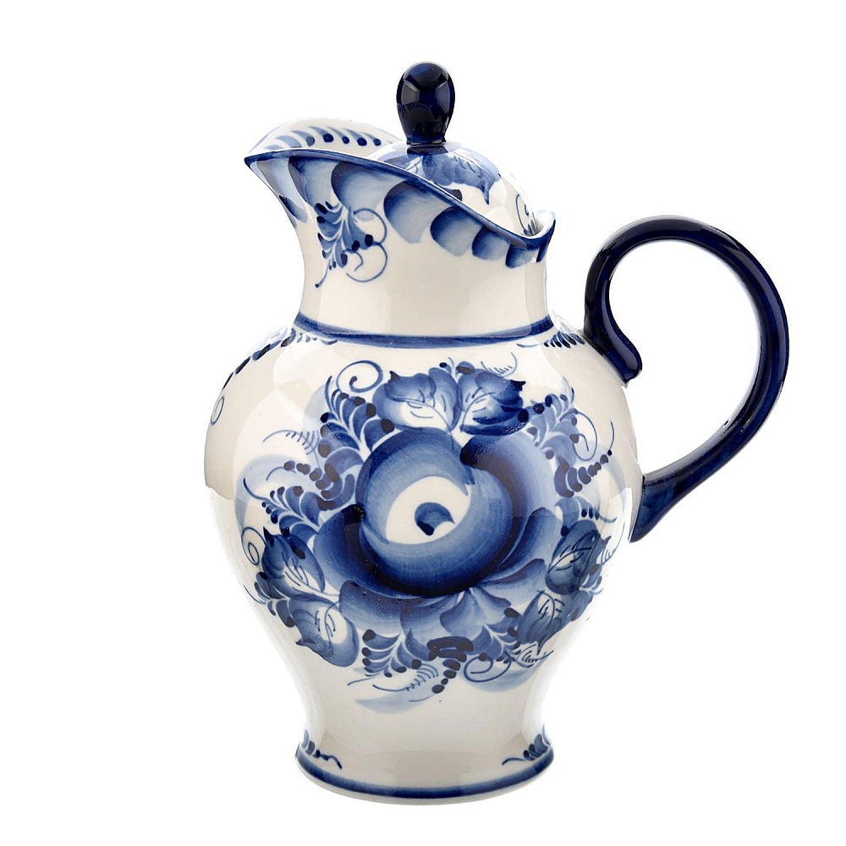
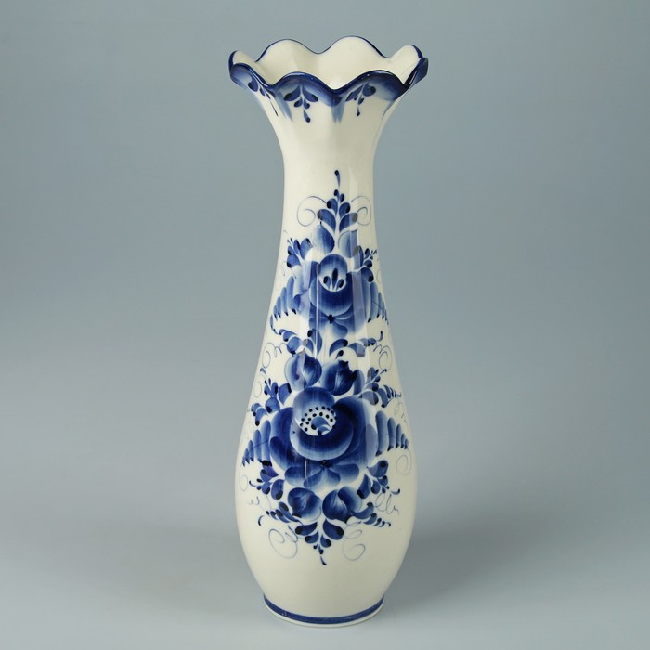
.
Гжель – народный промысел в виде изделий из фарфора с росписью

Slide 4
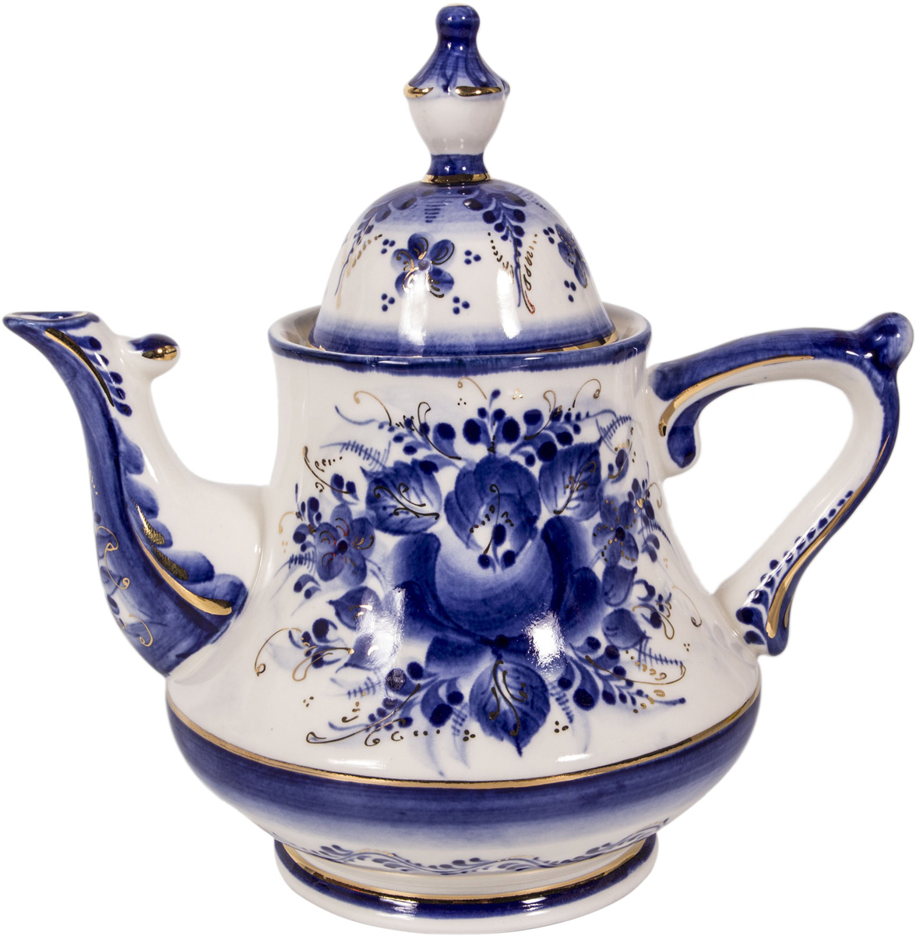
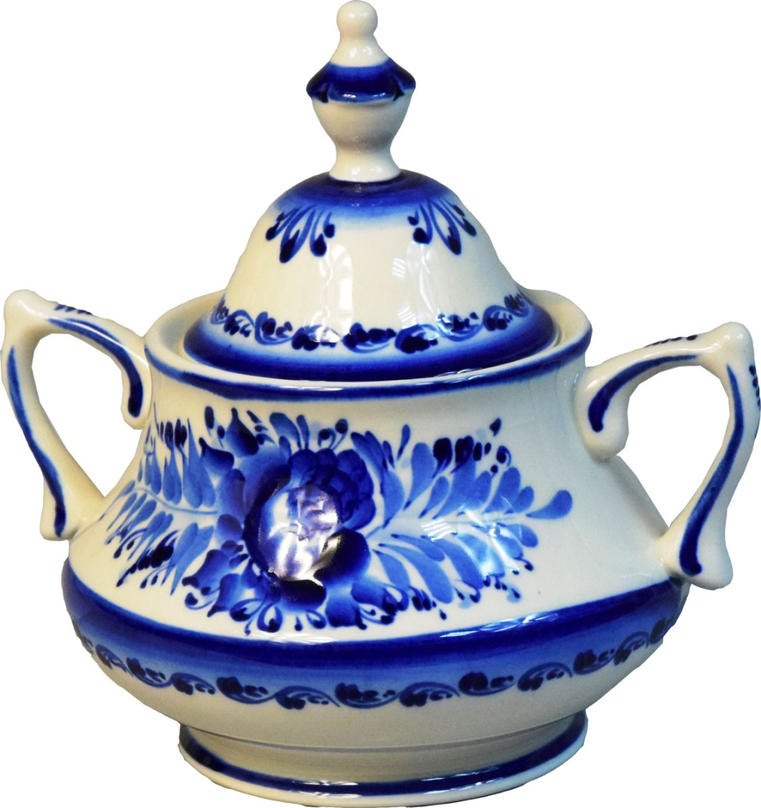

Slide 5
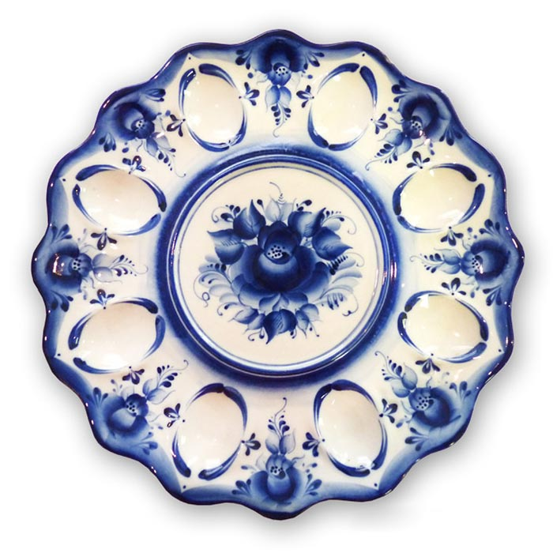
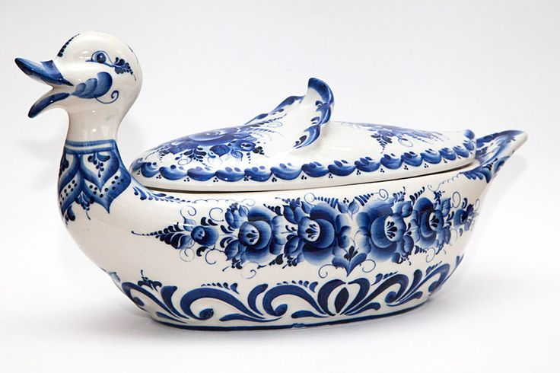

Slide 6
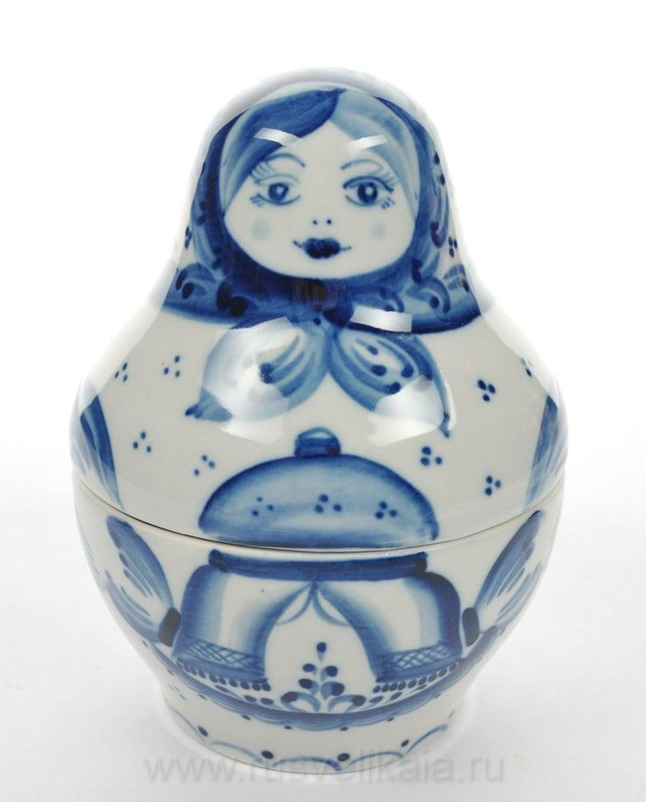
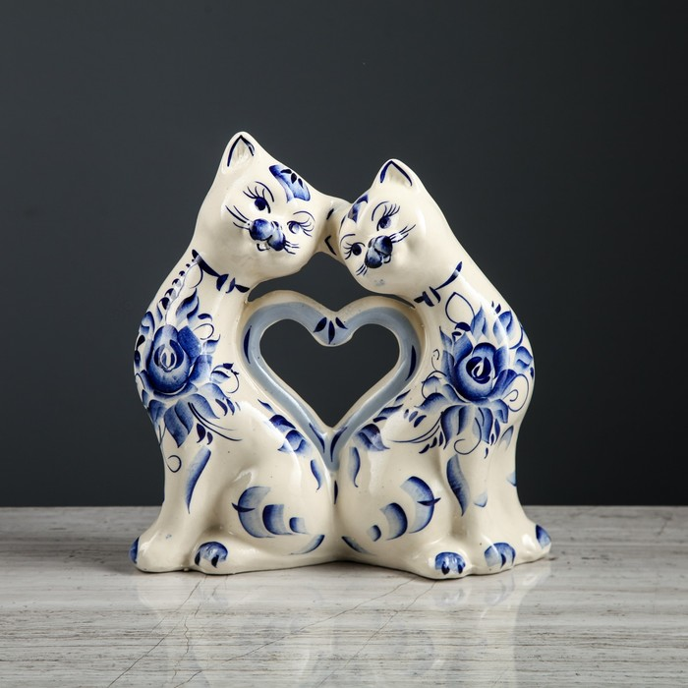

Slide 7
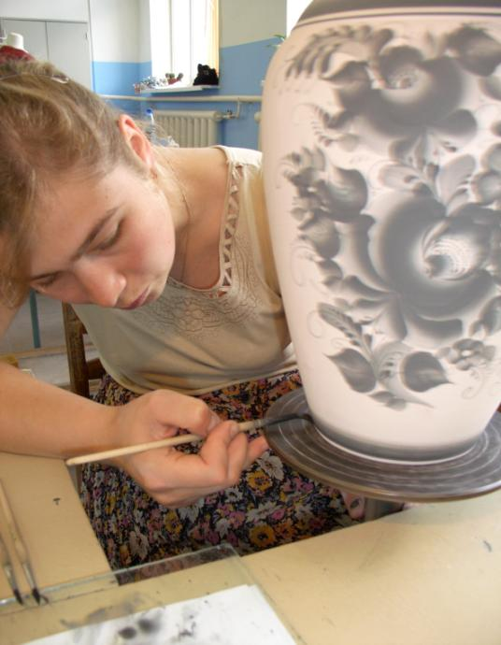
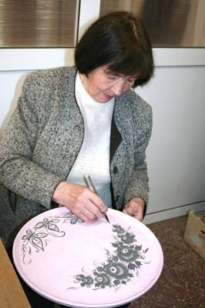
Notes:
У гжельской росписи есть секрет. Какой краской рисовали художники? Синей и голубой? Нет. Рисунок сначала наносился кобальтовой краской черного цвета. При обжиге в печи под действием высокой температуры, она превращалась в ярко-синий цвет.

Slide 8
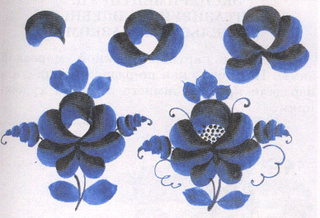
Самый излюбленный узор - гжельская роза

Slide 10
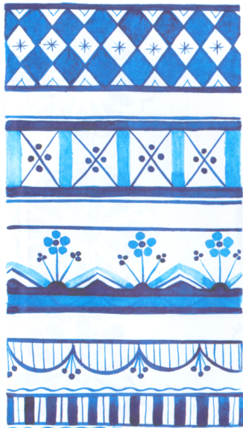
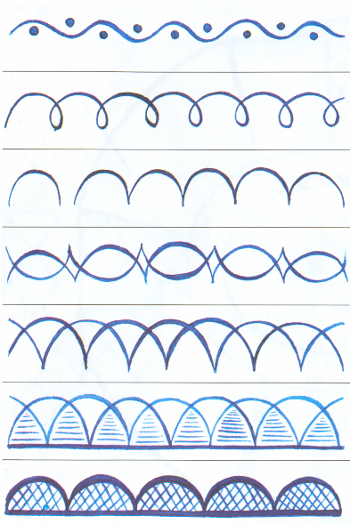
Бордюры

Slide 11
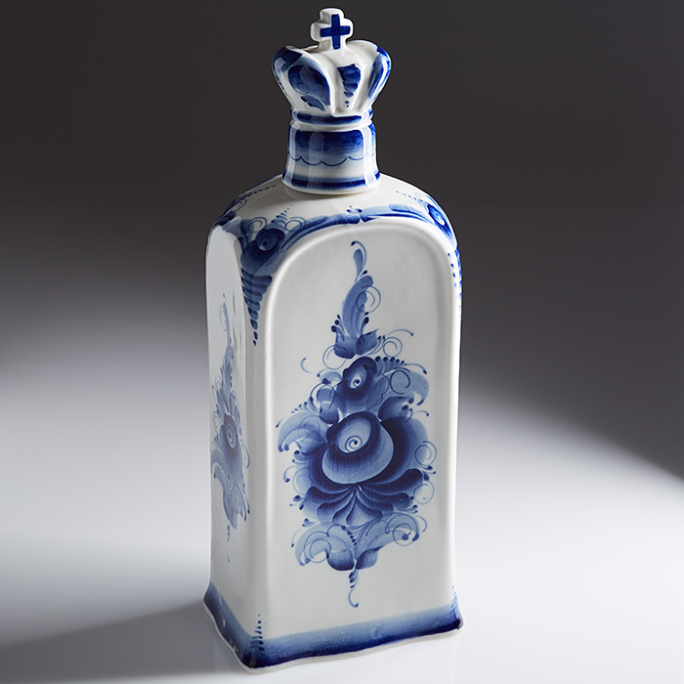
Родина Гжели
Московская область

Slide 12
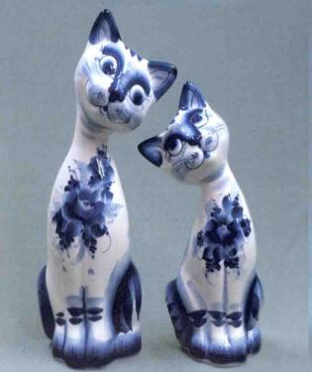
Гжельские изделия изготавливаются:
из глины

Slide 13
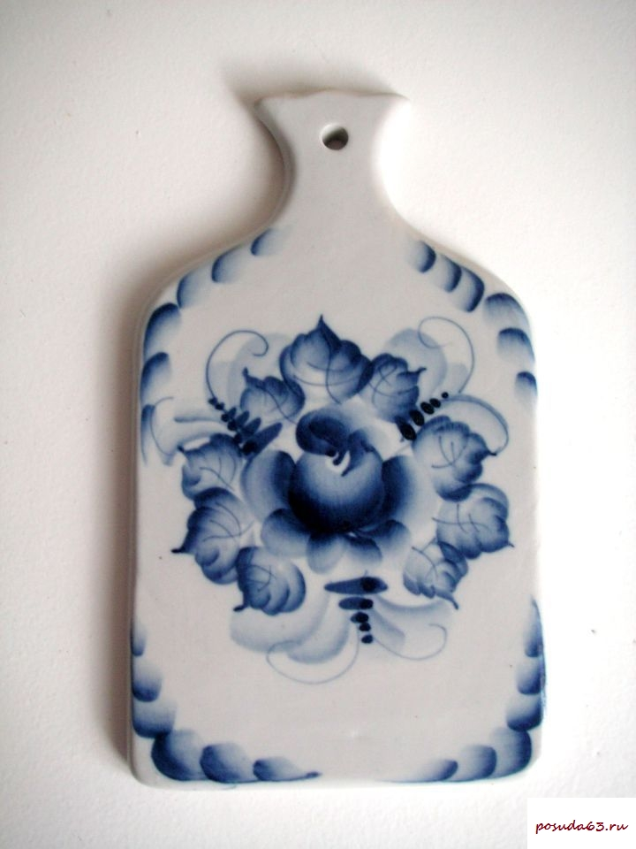
Роспись гжельской посуды выполняется
Кобальтовой
краской

Slide 14
Задание
Нарисуйте силуэт чайника и украсьте его по мотивам гжельской росписи

